Slide 1

Упис на факултете
Школска 2024/2025. година

Slide 2
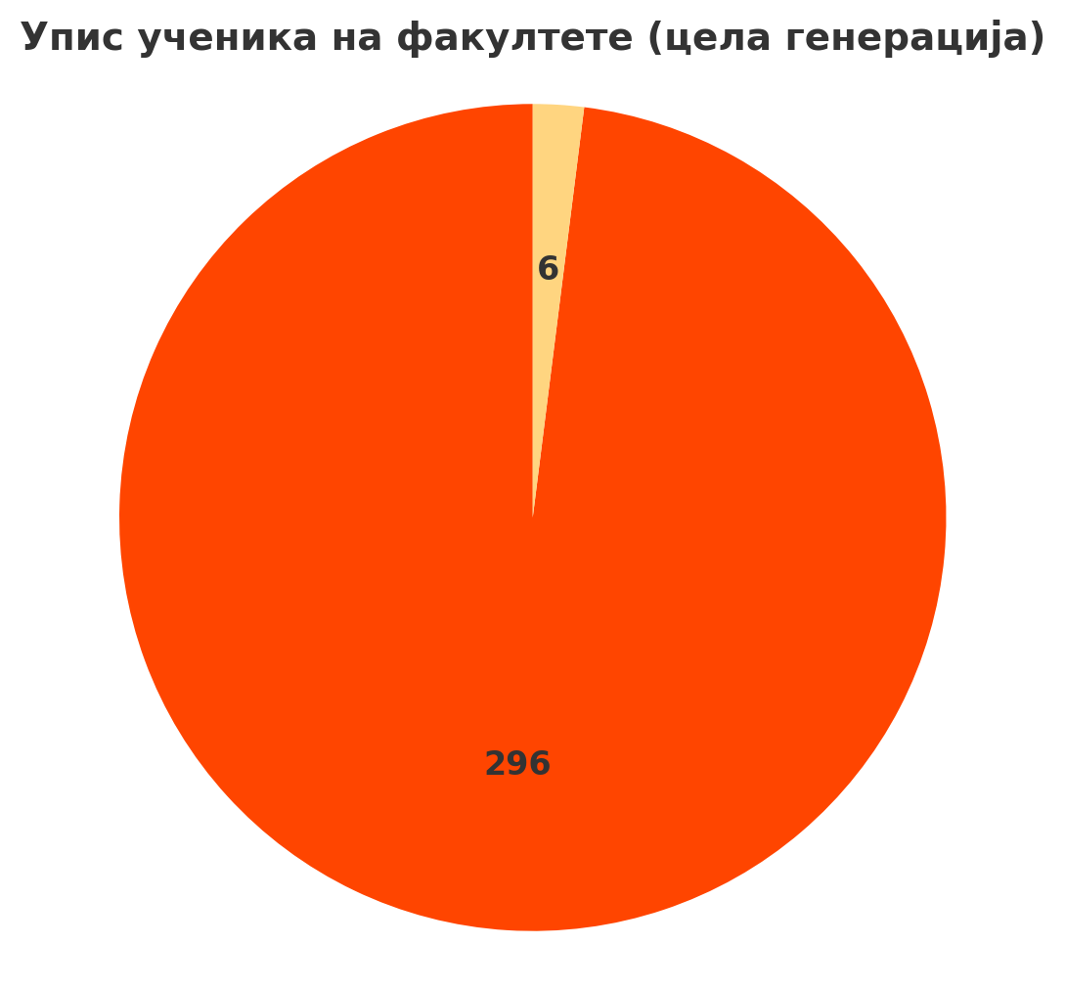
Број ученика који је уписао факултет
Нису уписали /
Недостају подаци
Уписали факултет

Slide 3
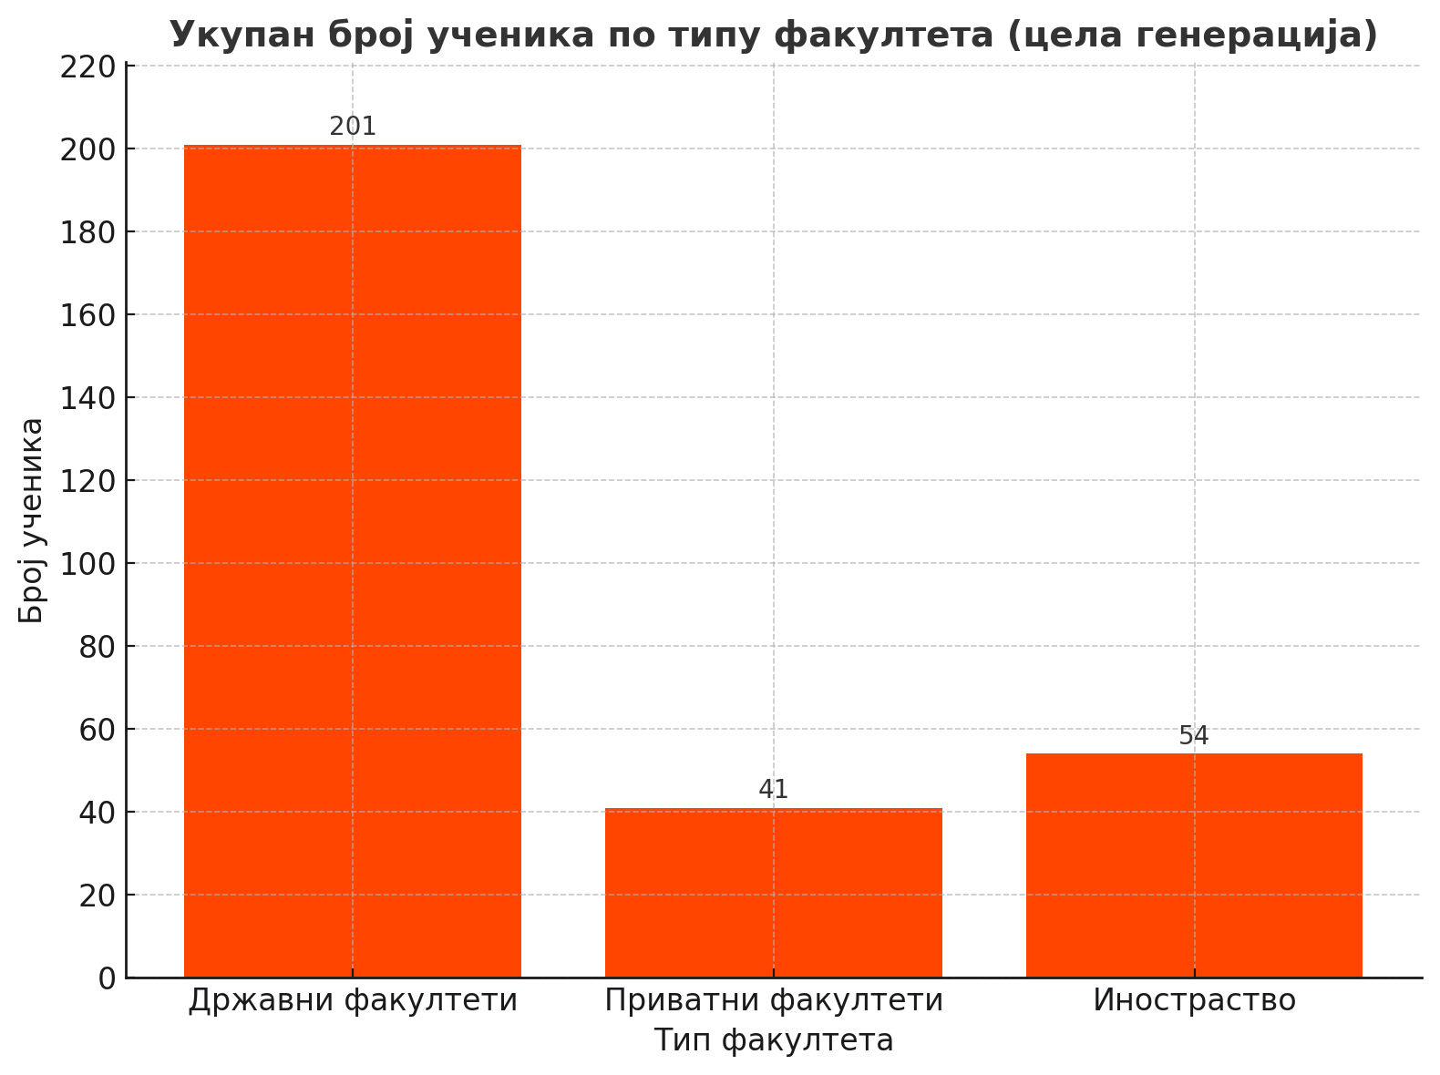

Типови уписаних факултета

Slide 4
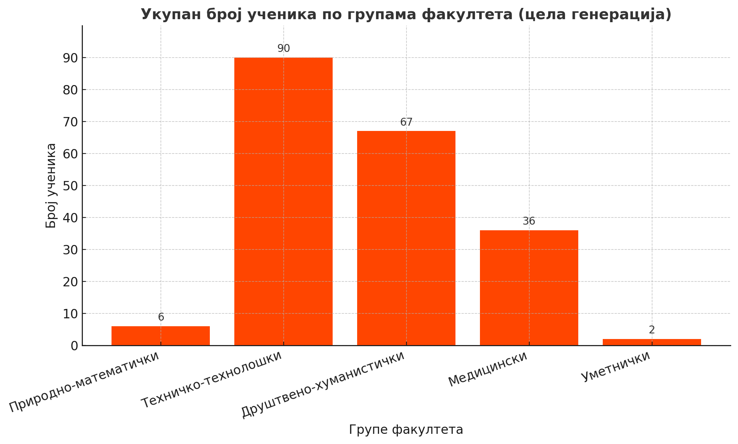
Структура уписаних факултета*
*Односи се само на државне факултете

Slide 5
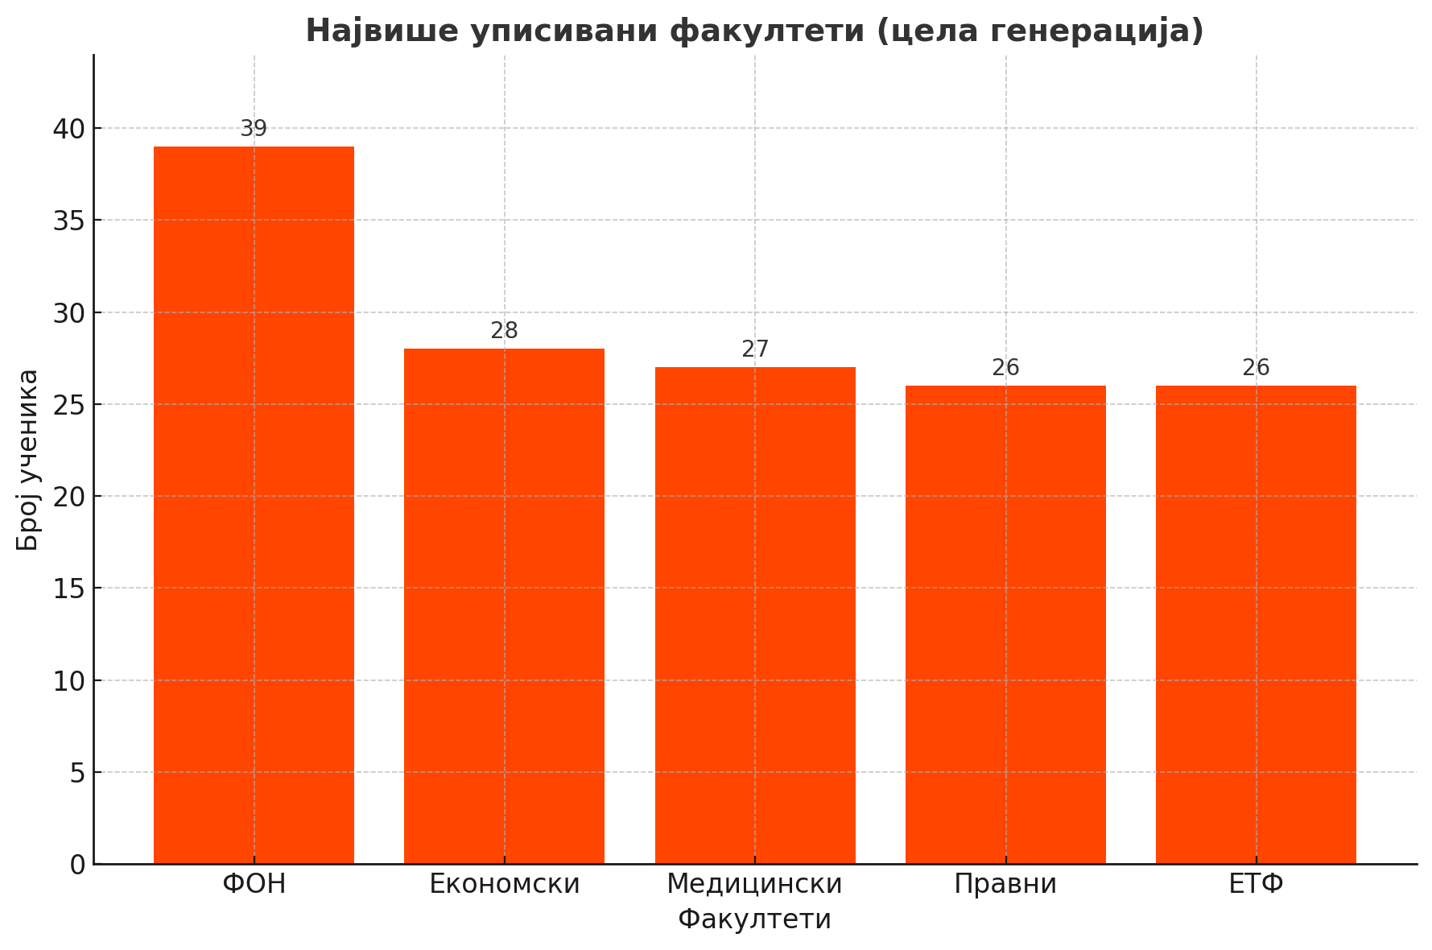
Највише уписивани факултети

Slide 6
Структура уписаних факултета по смеровима

Slide 7
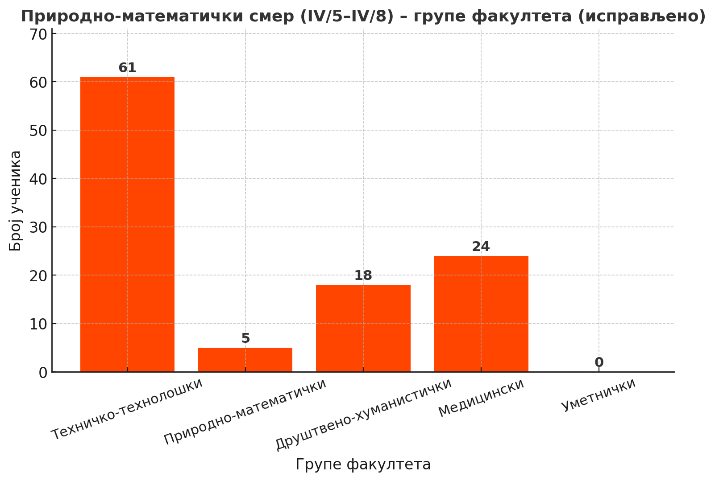
Прирoдно-математички смер*
*Односи се само на државне факултете

Slide 8
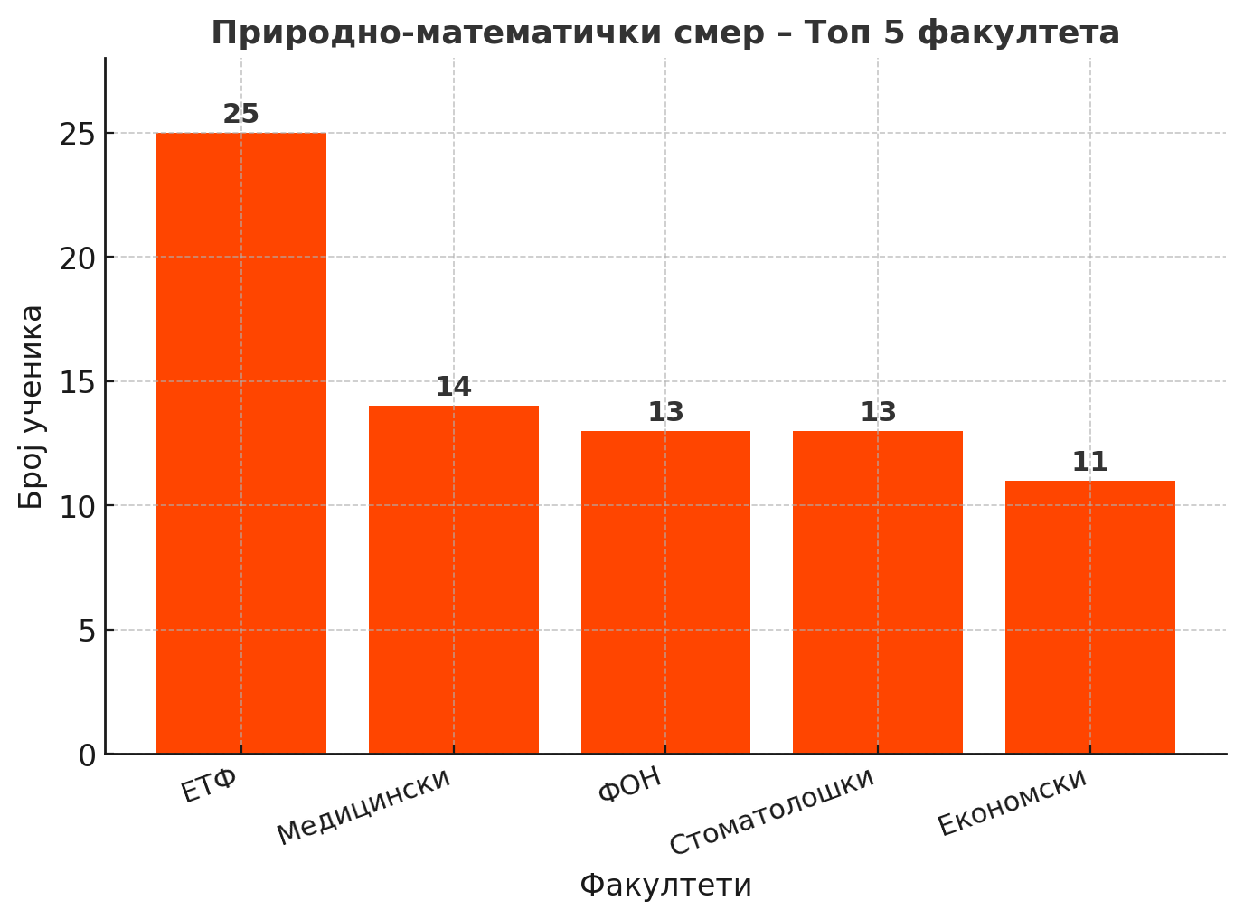
Прирoдно-математички смер
(највише уписивани факултети)

Slide 9
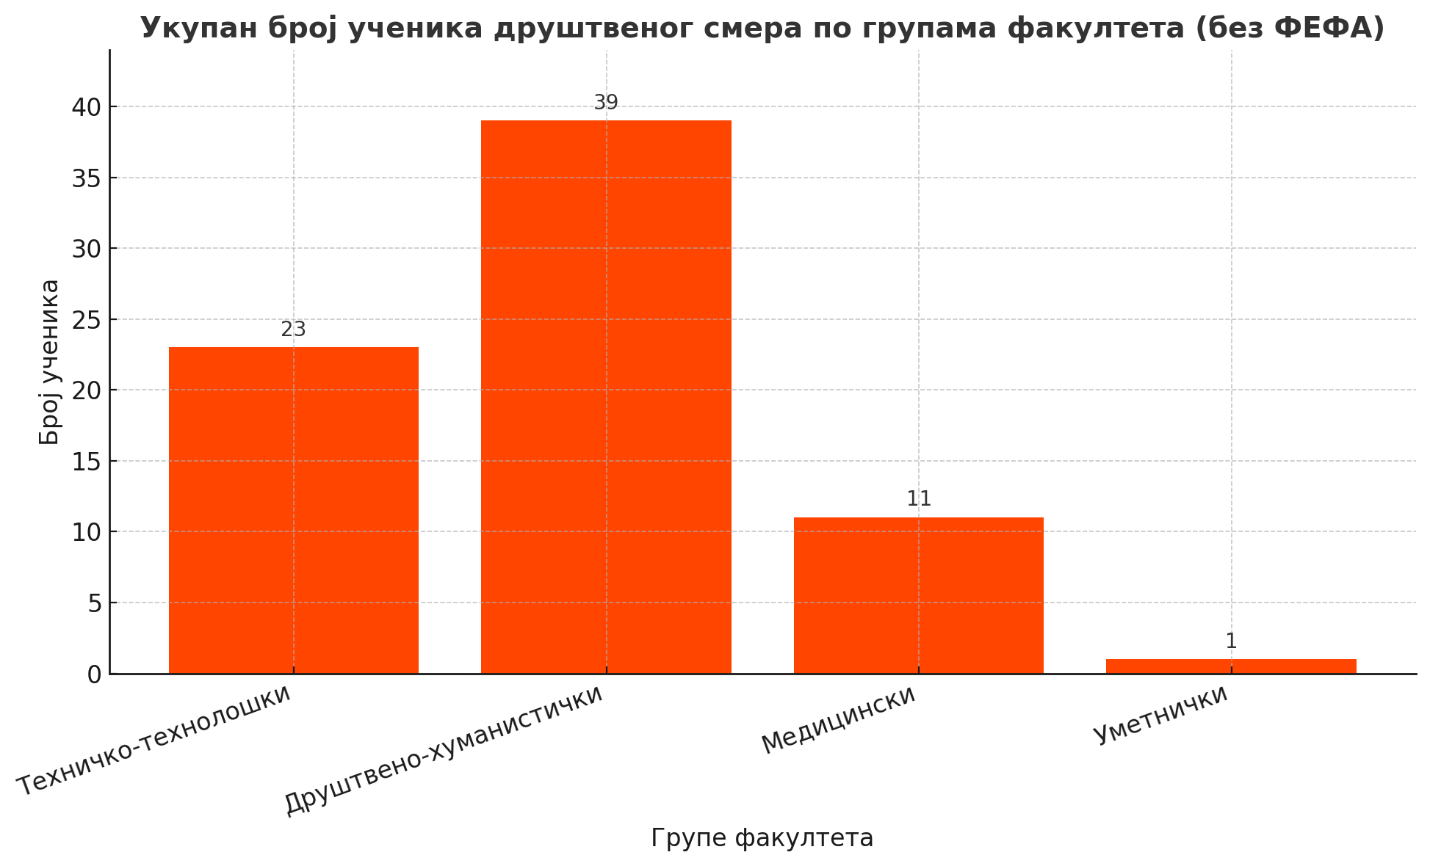
Друштвено-језички смер*
*Односи се само на државне факултете

Slide 10
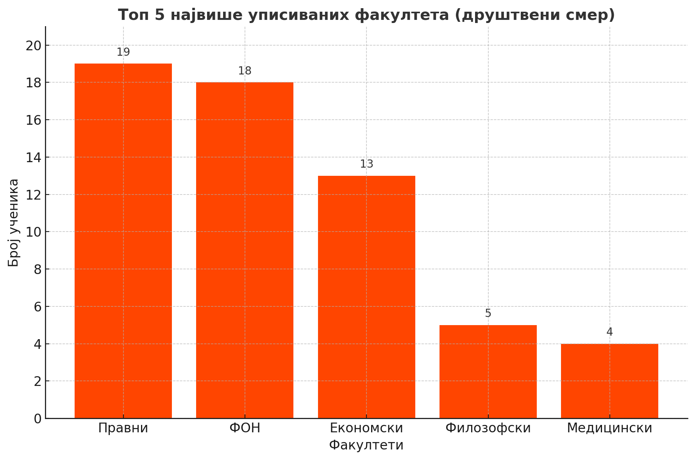
Друштвено-језички смер

Slide 11
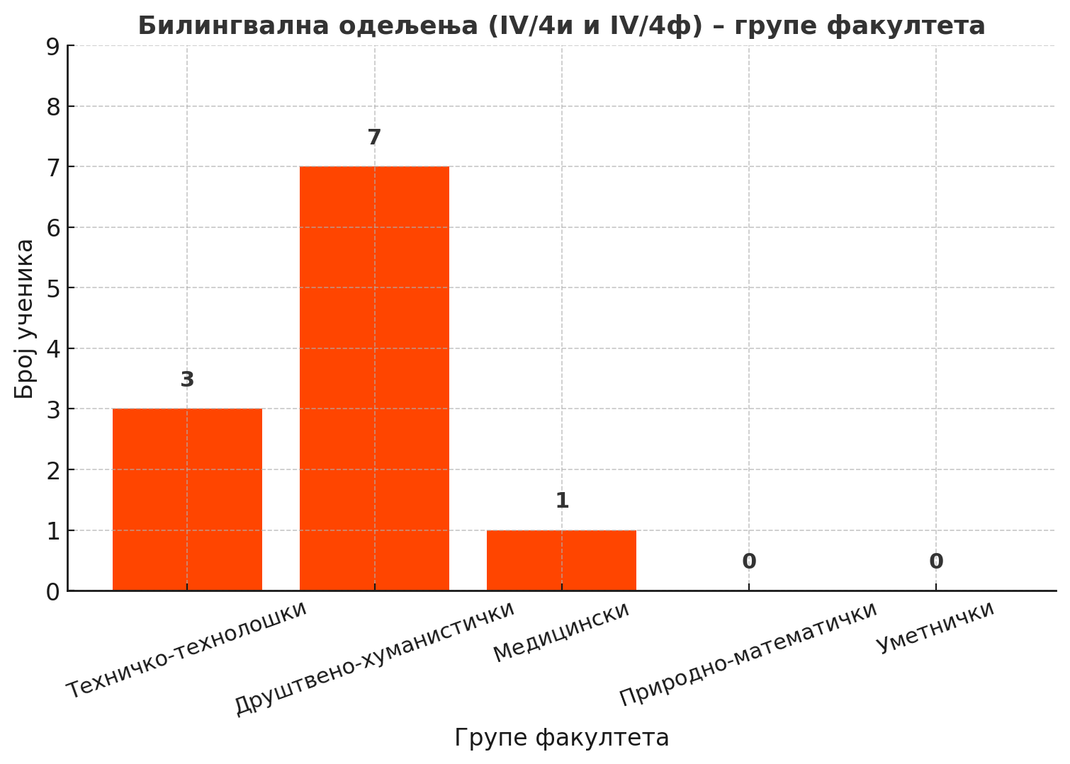
Билингвална одељења*
*Односи се само на државне факултете

Slide 12
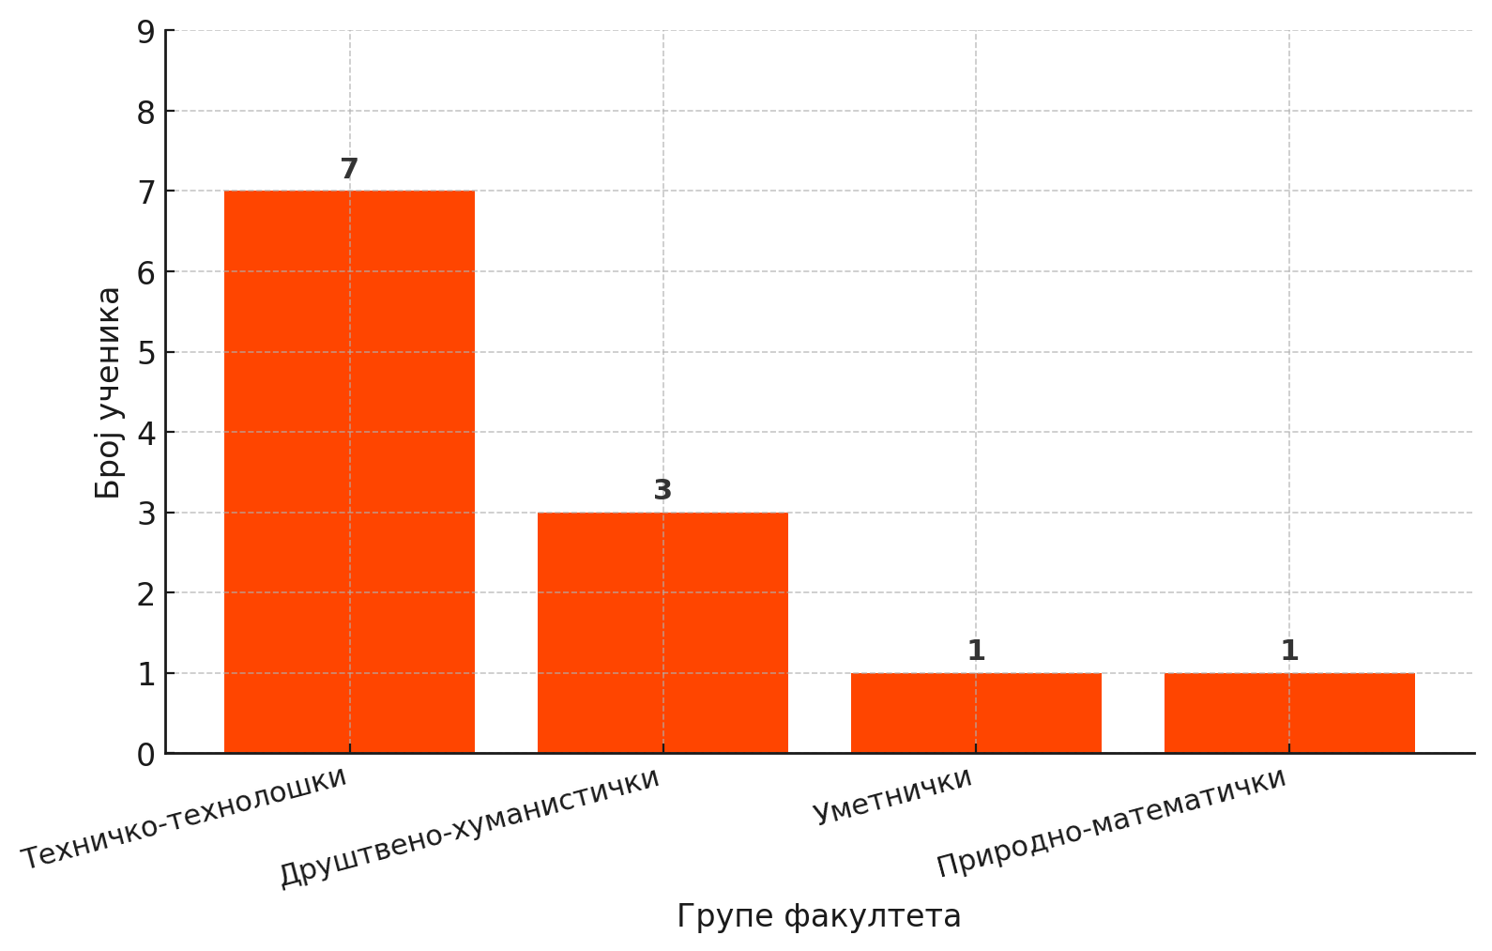
Информатичко одељење*
*Односи се само на државне факултете

Slide 13
Структура уписаних факултета по одељењима

Slide 14
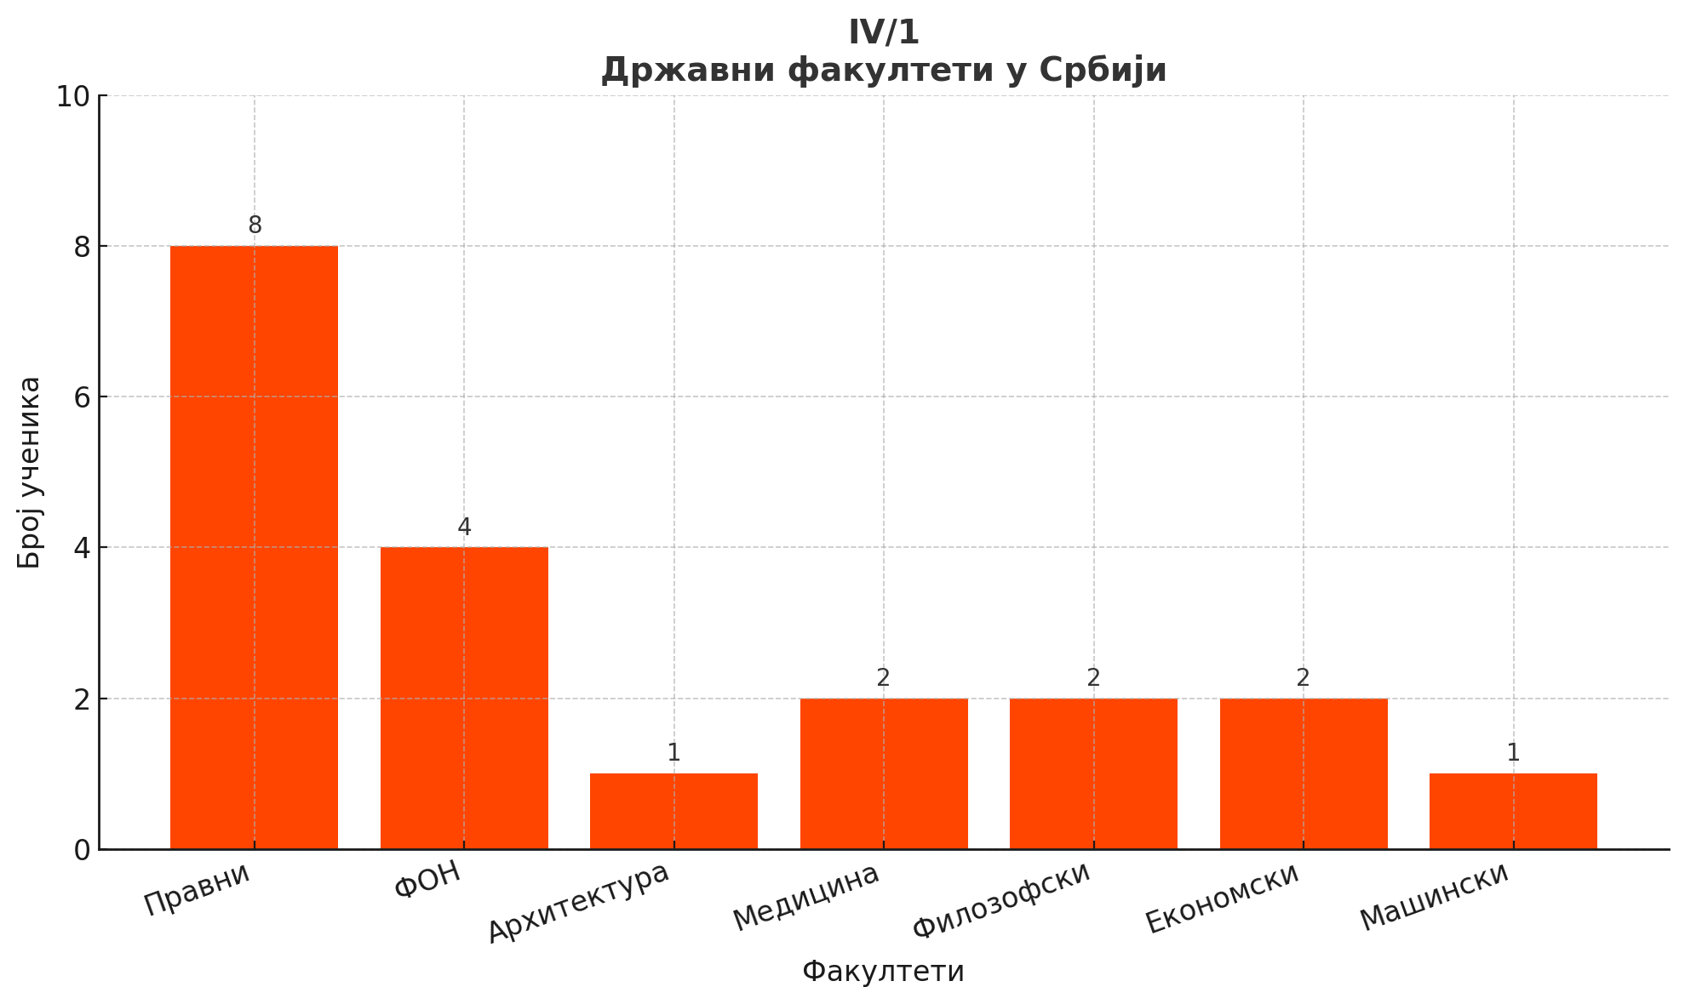
IV/1
Државни факултети у Србији

Slide 15
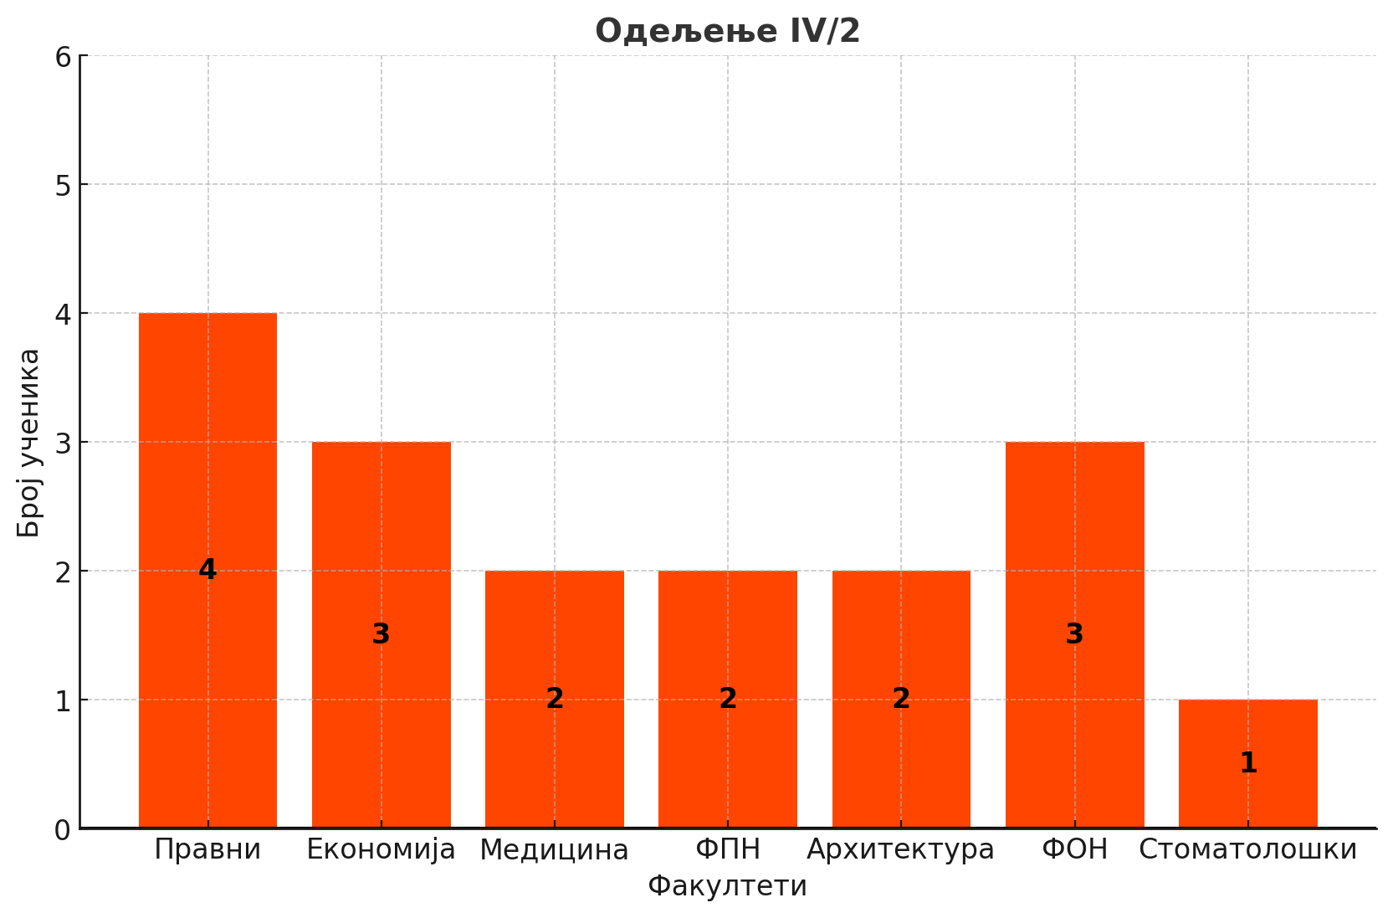
IV/2
Државни факултети у Србији

Slide 16
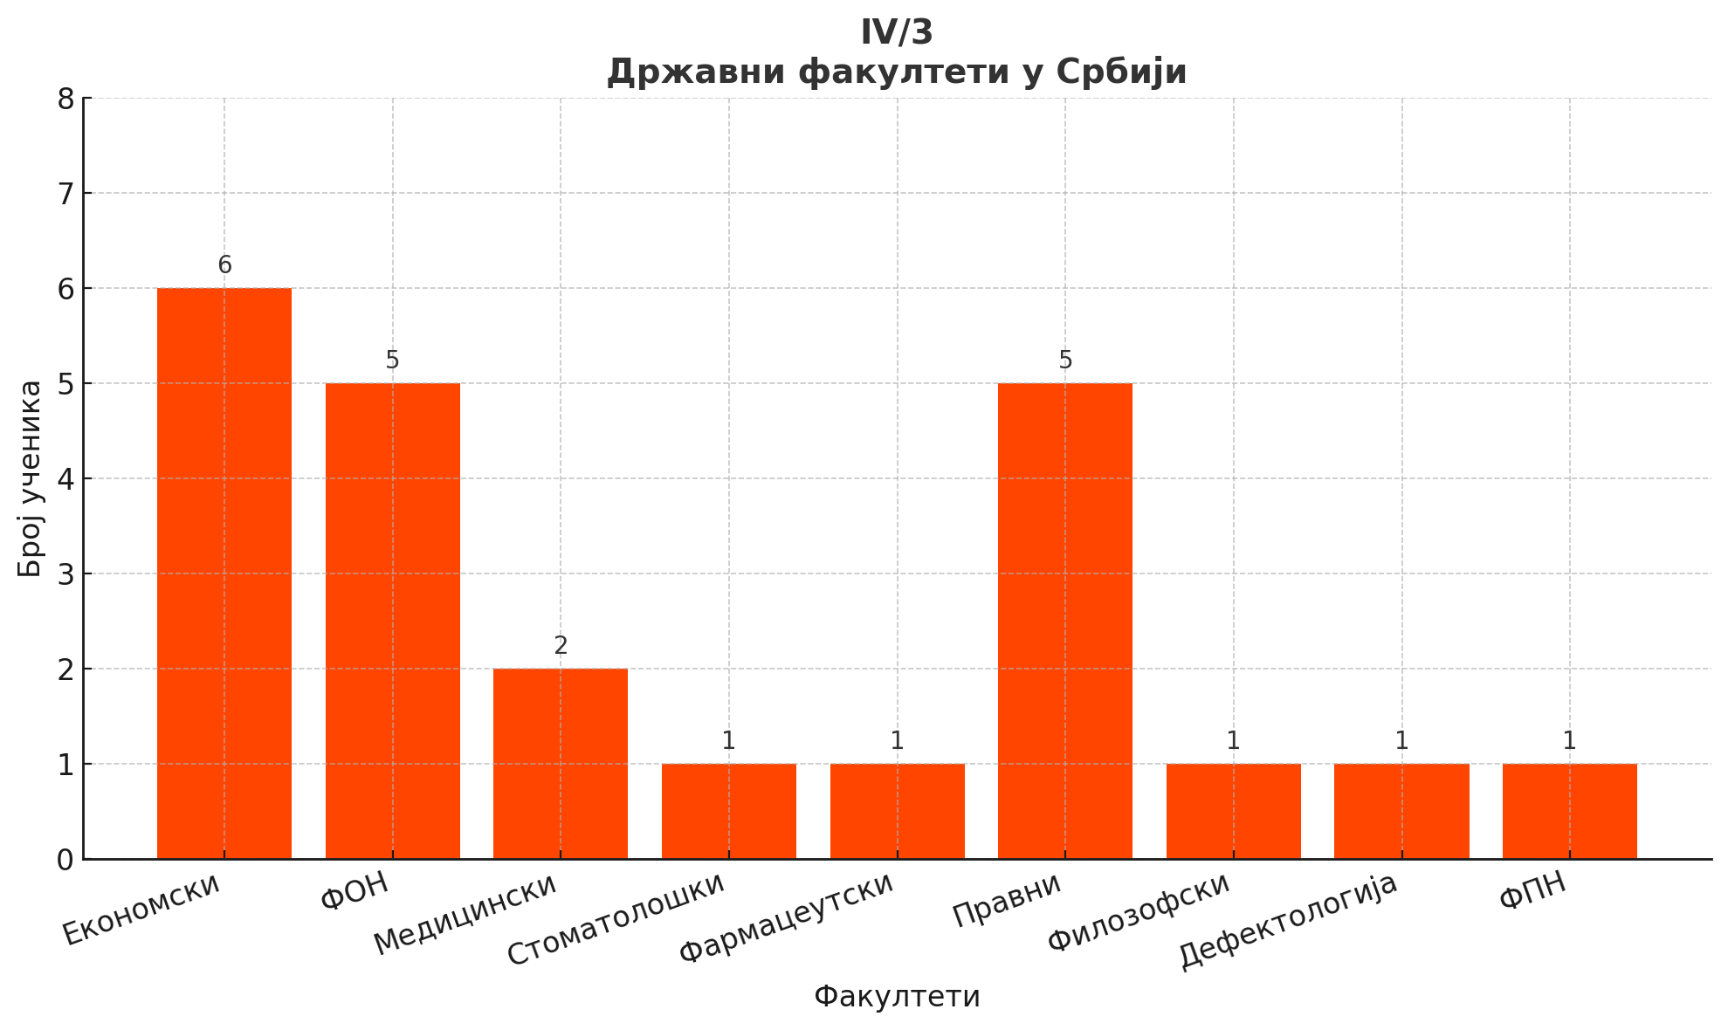
IV/3
Државни факултети у Србији

Slide 17
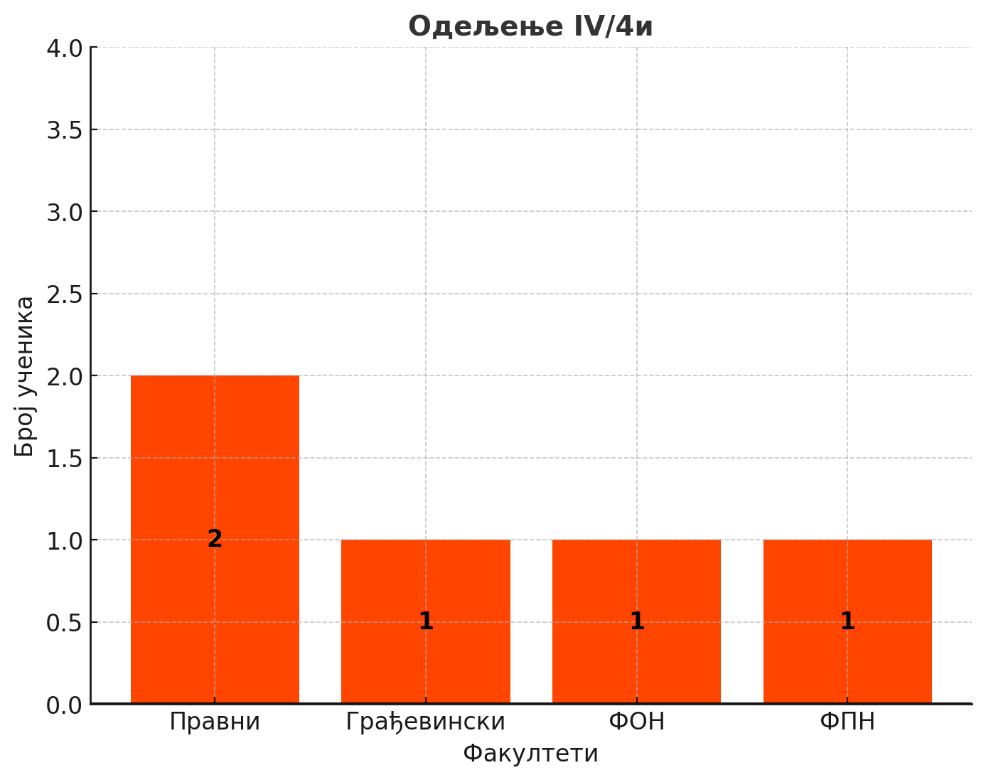
IV/4и
Државни факултети у Србији

Slide 18
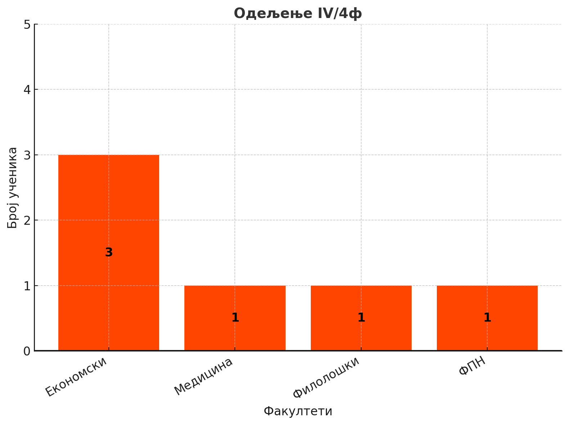
IV/4ф
Државни факултети у Србији

Slide 19
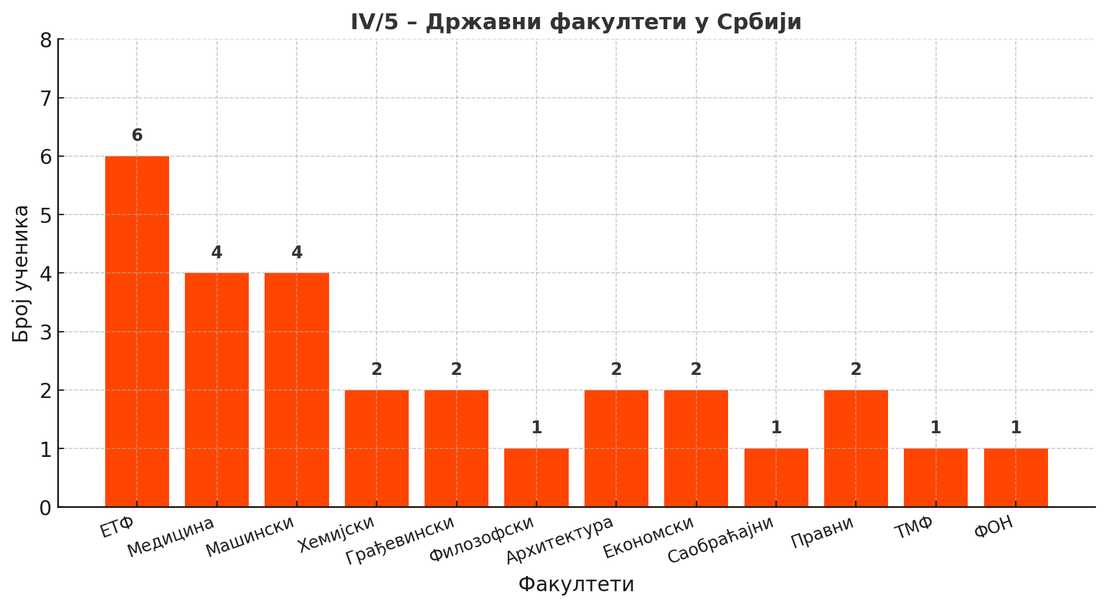
IV/5
Државни факултети у Србији

Slide 20
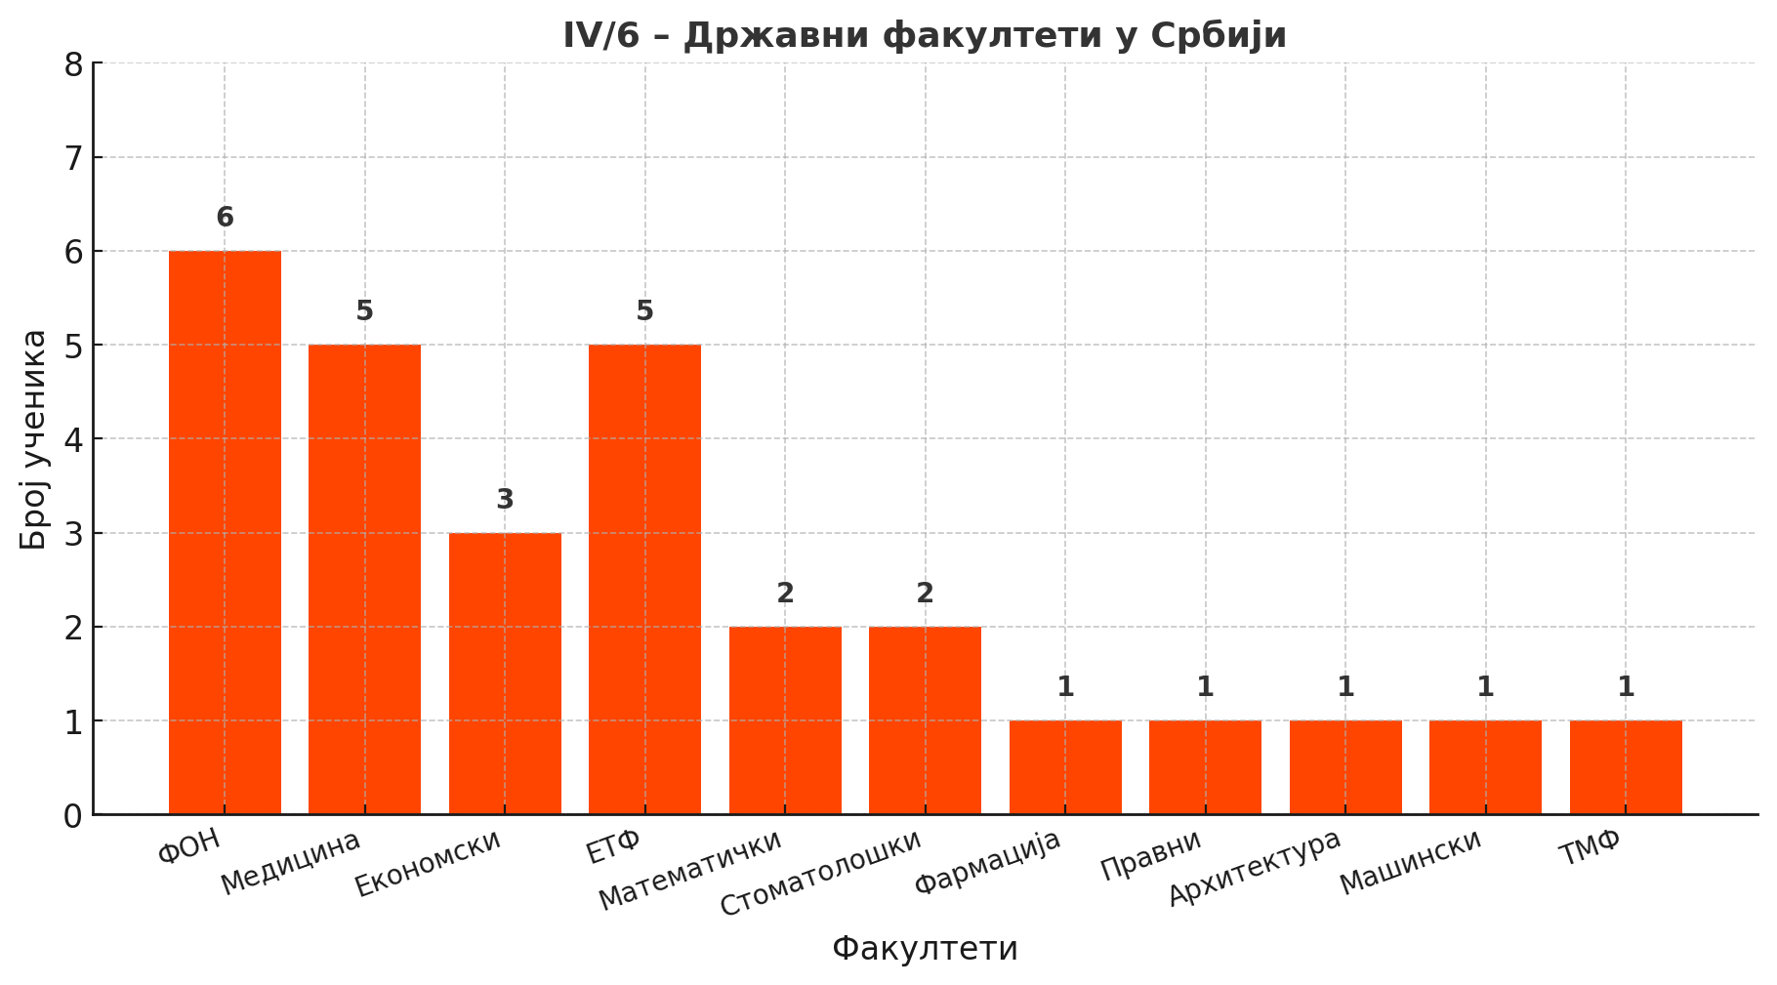
IV/6
Државни факултети у Србији

Slide 21
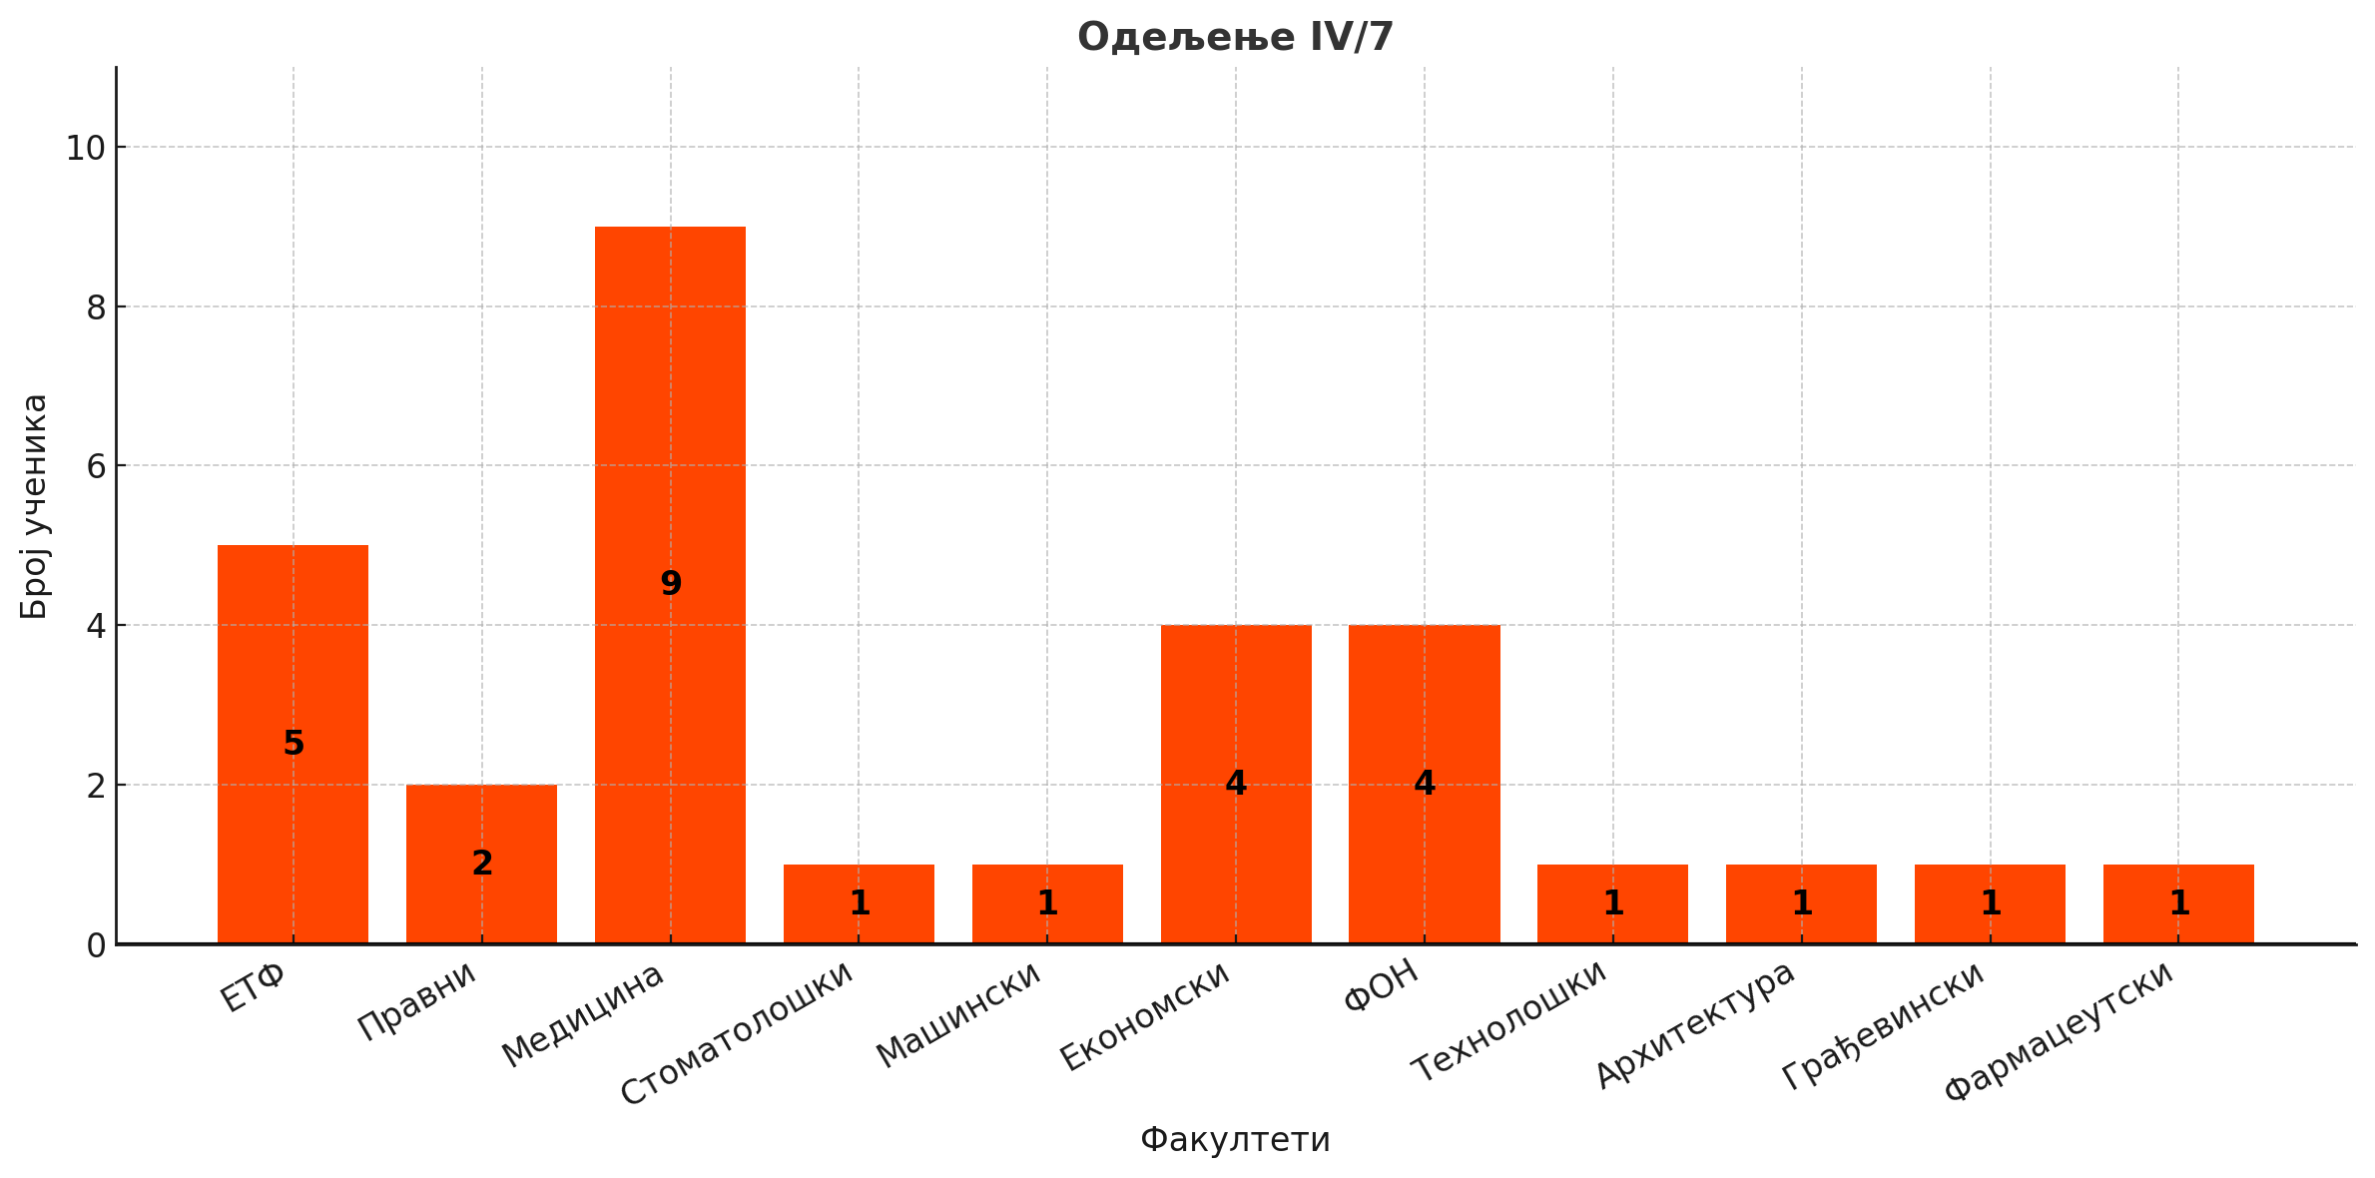
IV/7
Државни факултети у Србији

Slide 22
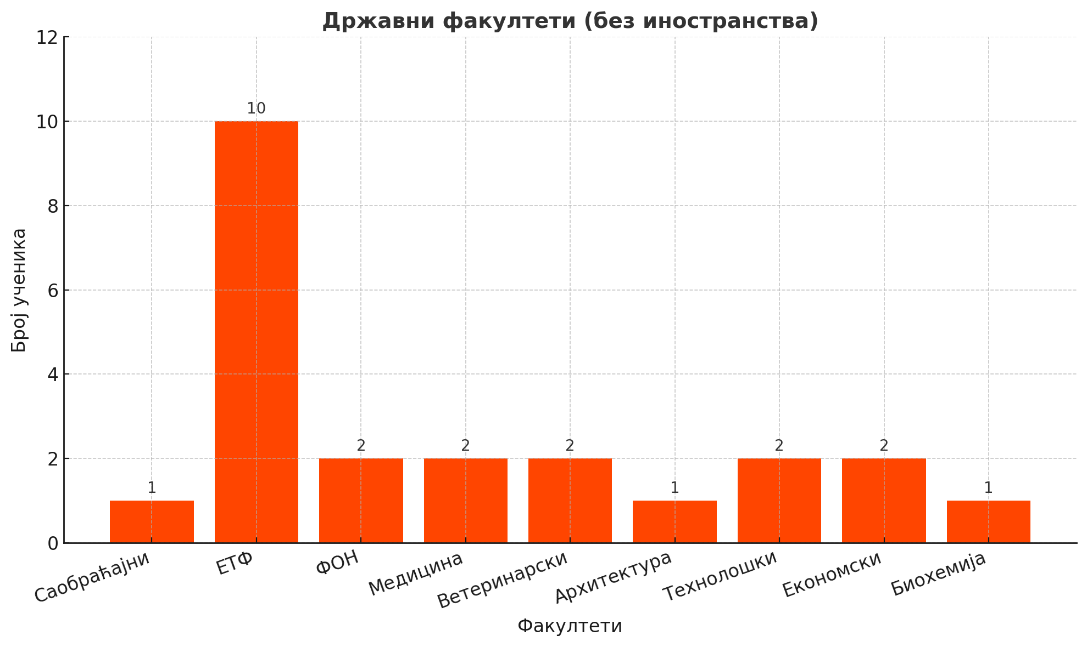
IV/8
Државни факултети у Србији

Slide 23
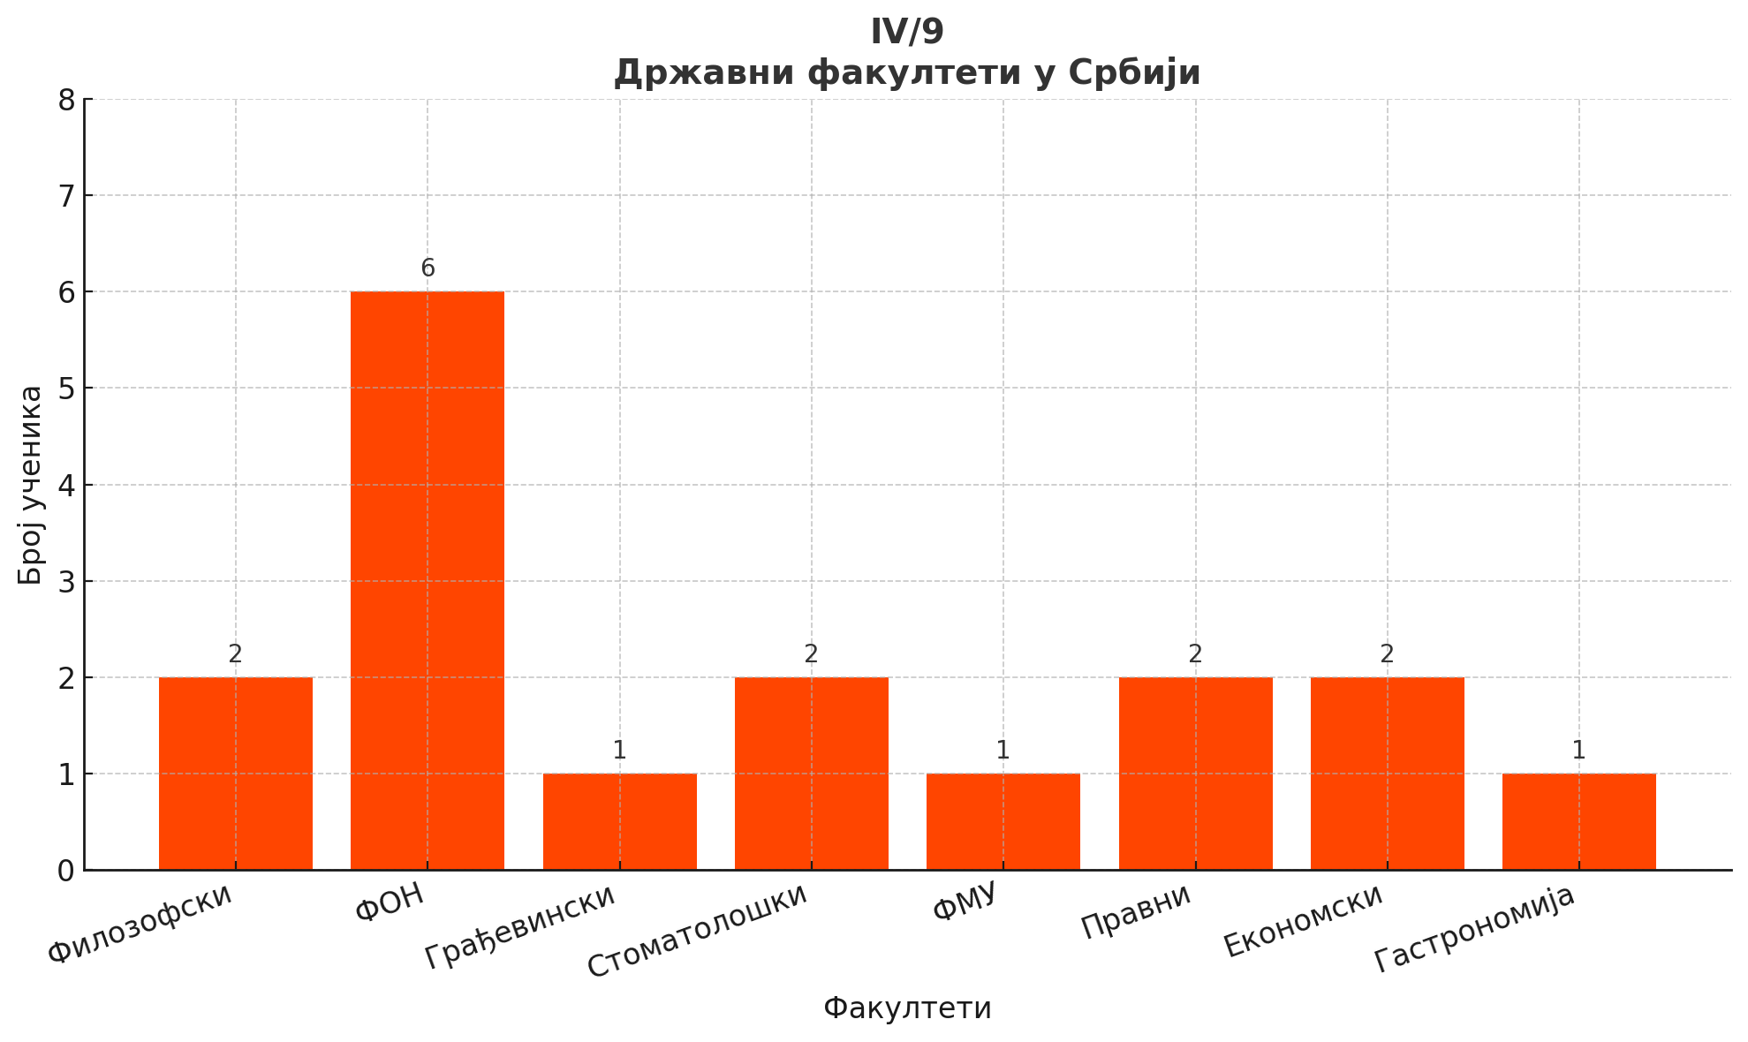
IV/9
Државни факултети у Србији

Slide 24
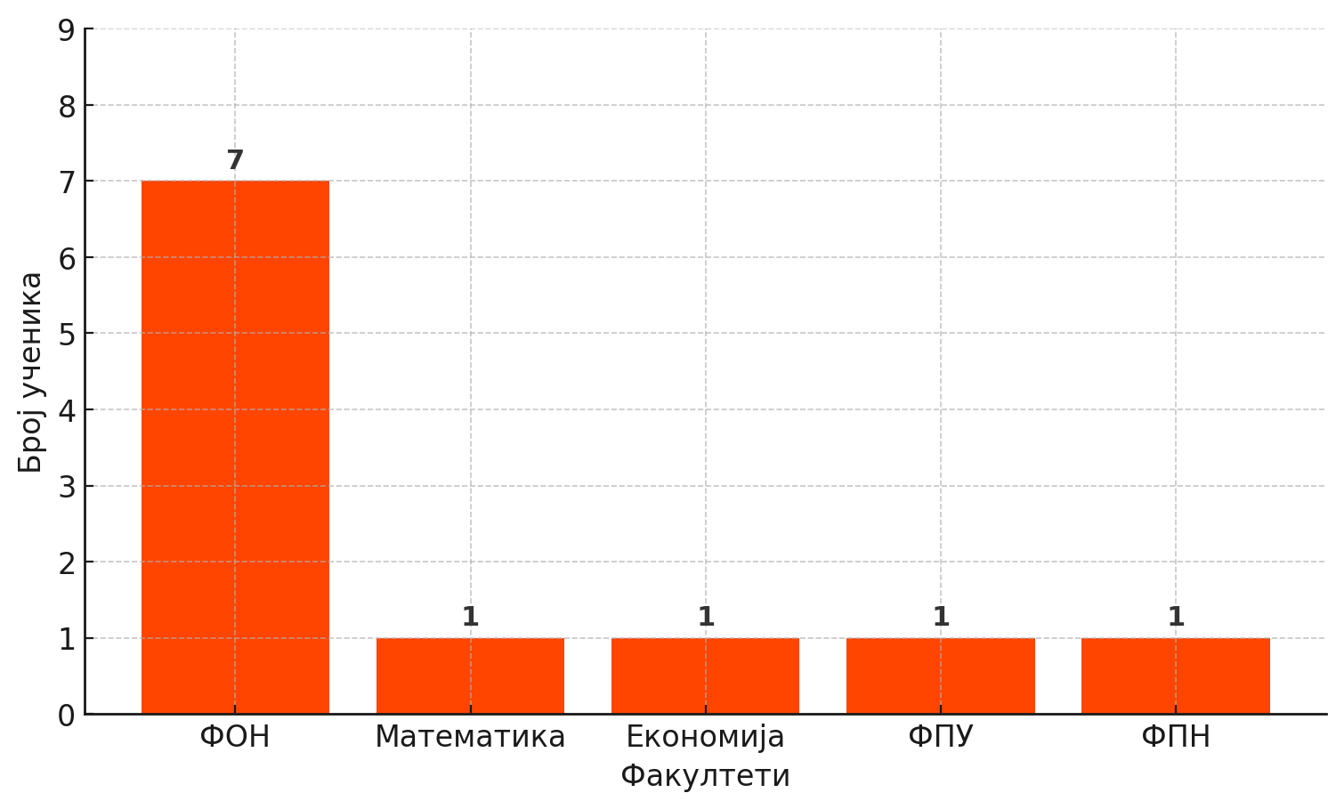
IV/10
Државни факултети у Србији

Slide 25
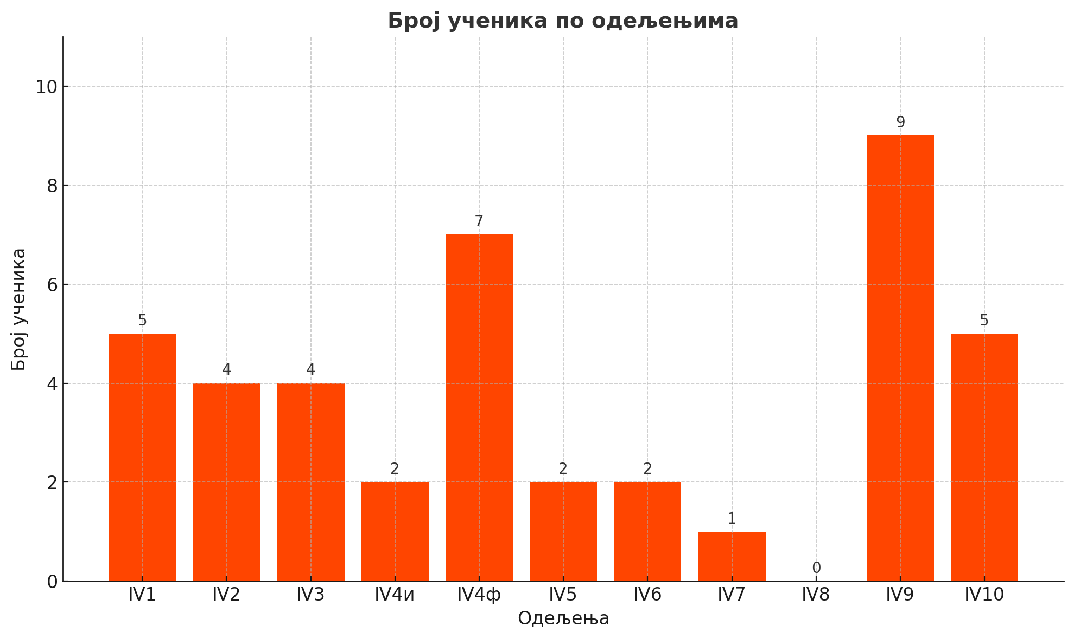
Приватни факултети у Србији

Slide 26
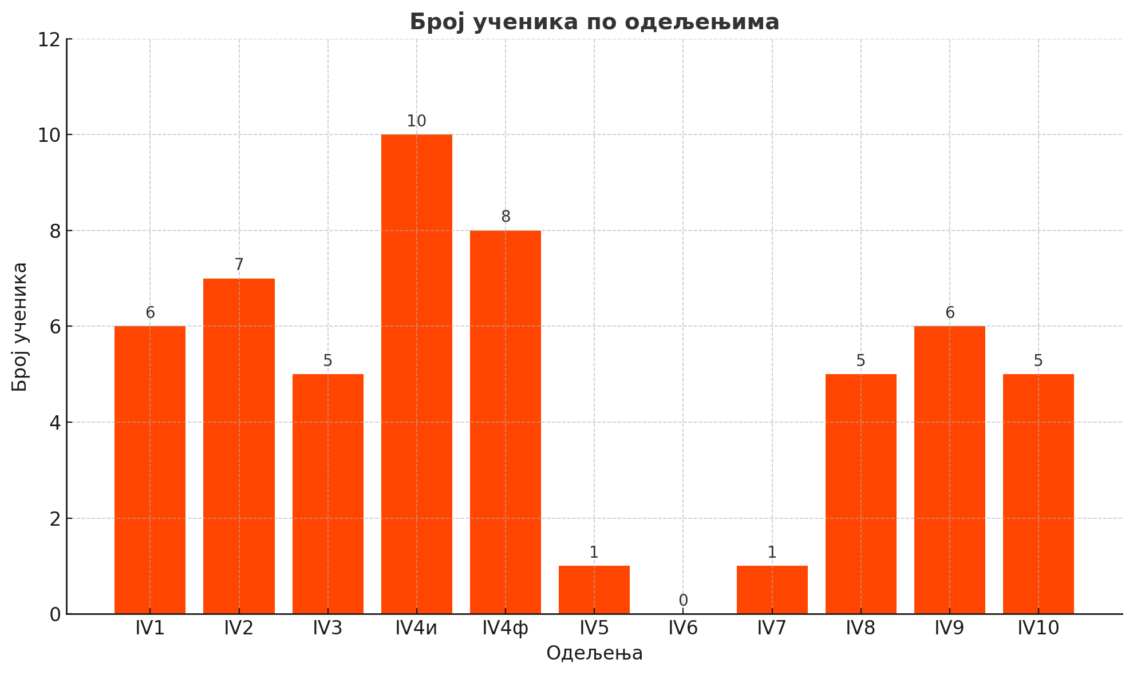
Факултети у иностранству

